Slide 1
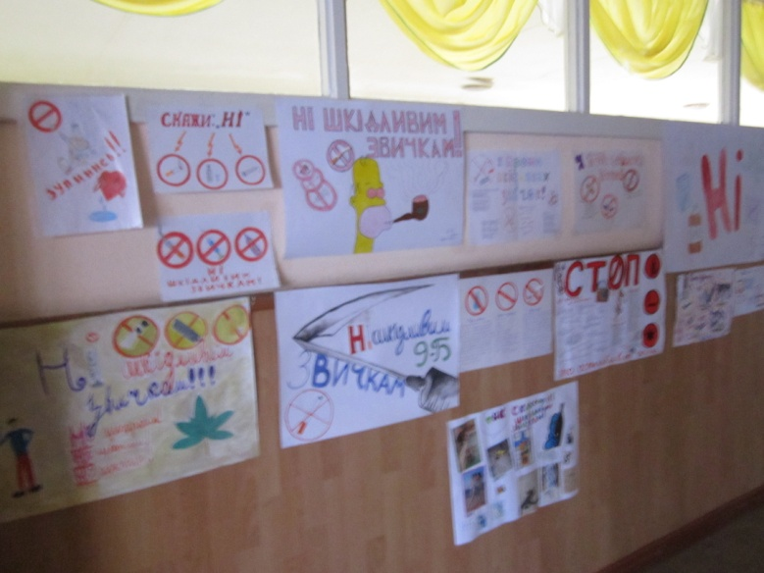
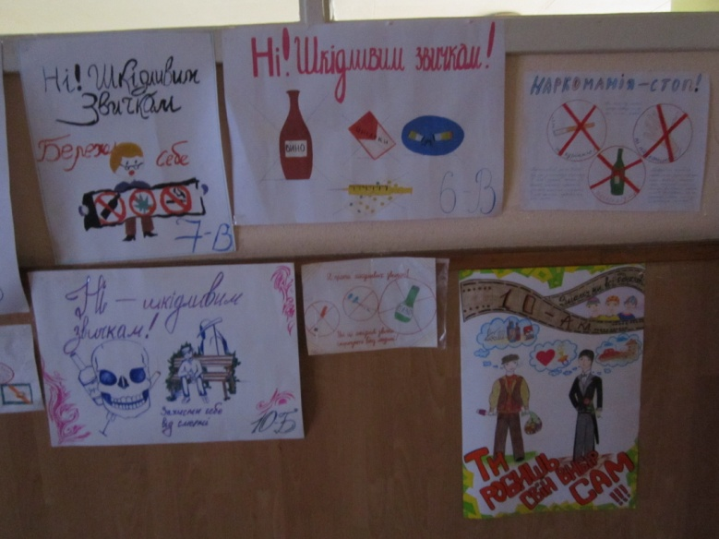
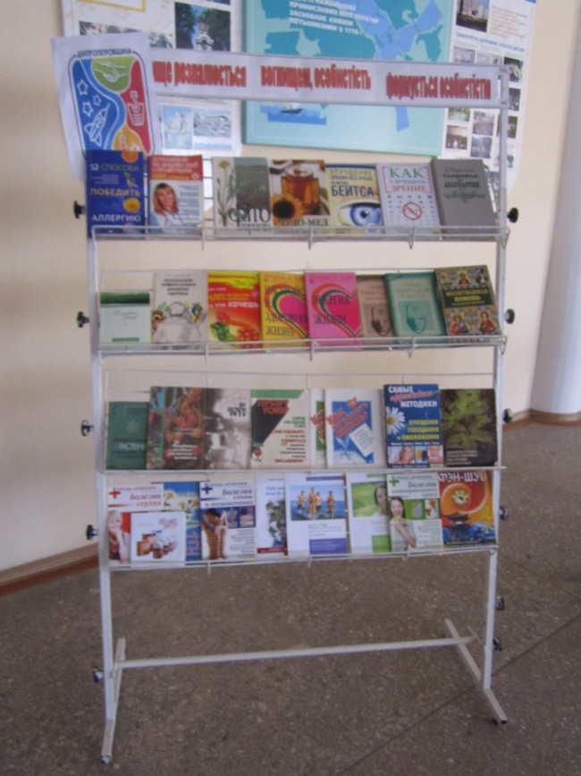
3 12.11.2012 по 16.11.2012р. в школі проходив тиждень безпеки життєдіяльності.
Під час тижня відбулась виставка плакатів “Ні – шкідливим звичкам!”(5-11 класи) ;
виставка тематичної літератури “ Щоб жити довго і щасливо” (11Б клас);

Slide 2
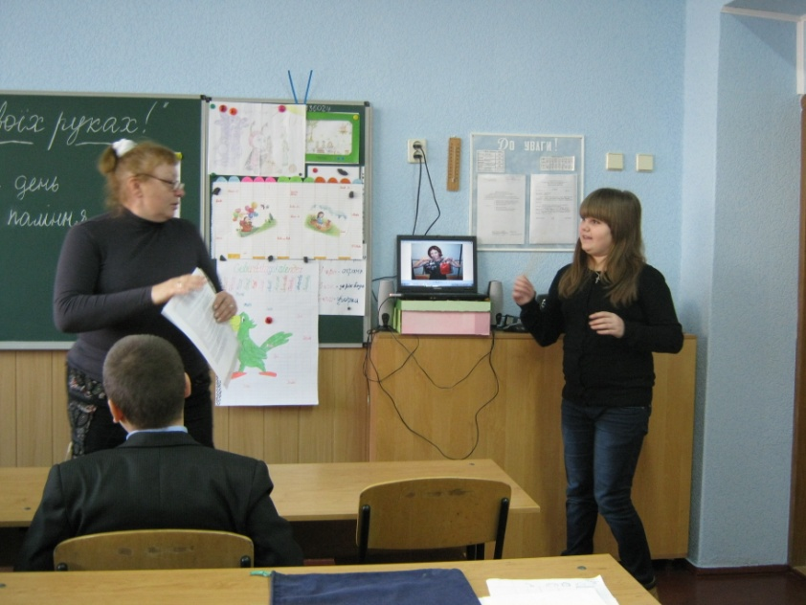
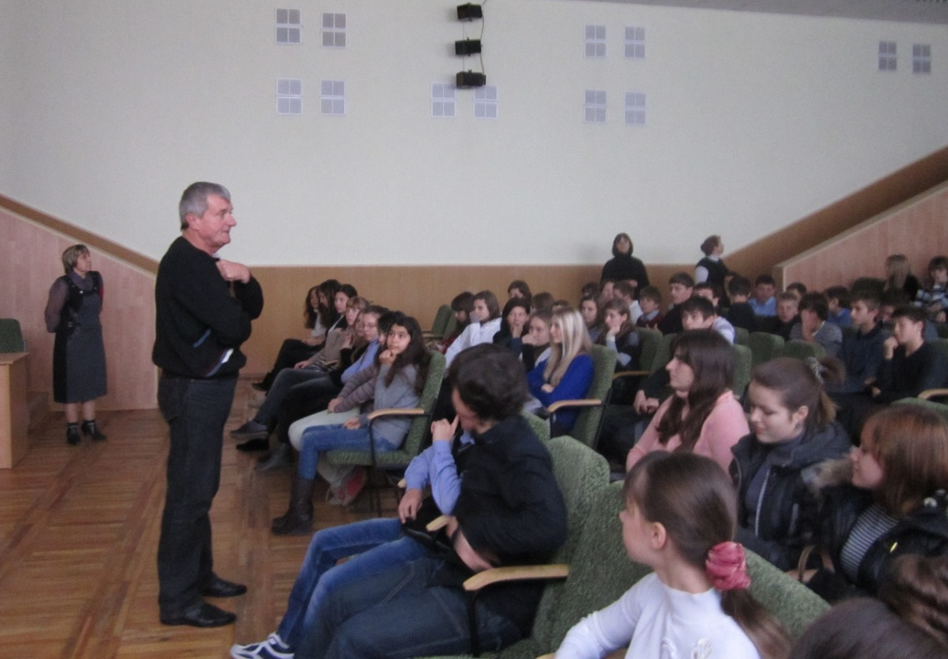
Виховні години “Про здоровий спосіб життя”
Зустріч лікаря-
нарколога
Місюри О.Г.
з учнями 8-10 класів
Конкурс комп’ютерних
Презентацій
“Молодь обирає
здоров’я”

Slide 3
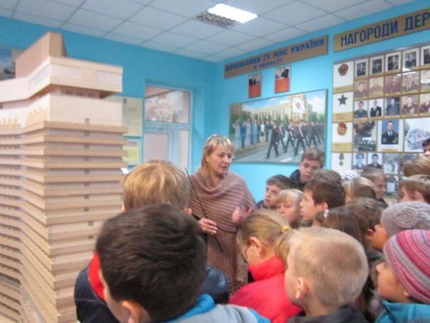
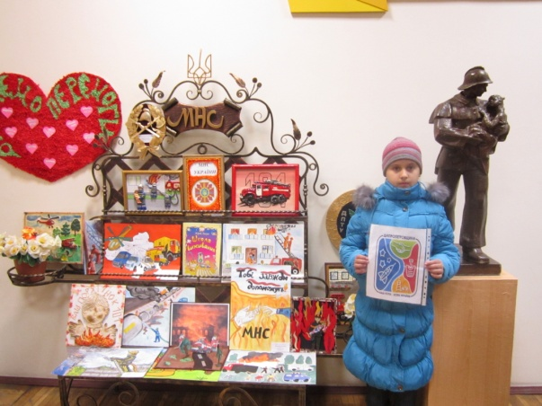
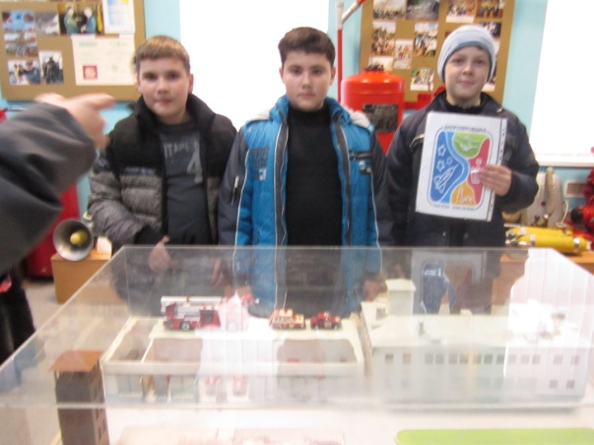
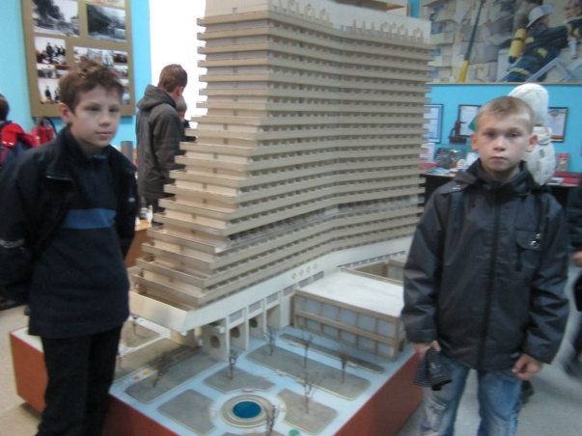
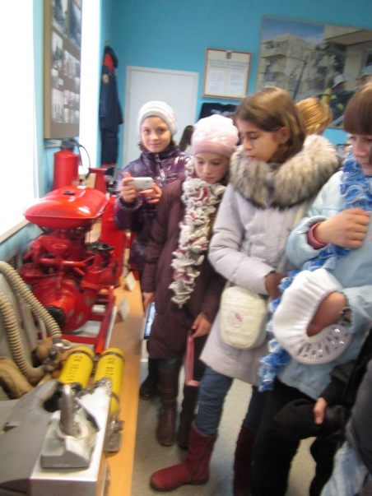
16.11.2012р. відбулась екскурсія для учнів 5-6 класів до музею протипожежної безпеки
Діти ознайомилися із історією створення загону МНС в нашому місті; в яких акціях щодо рятування людей загін приймав участь;
переглянули навчальний фільм про причини виникнення пожеж у нашому місті та ознайомились з
експозицією музею.

Slide 4
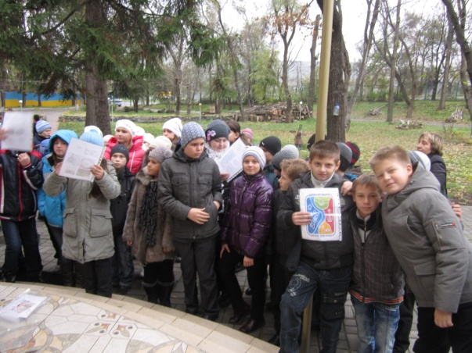
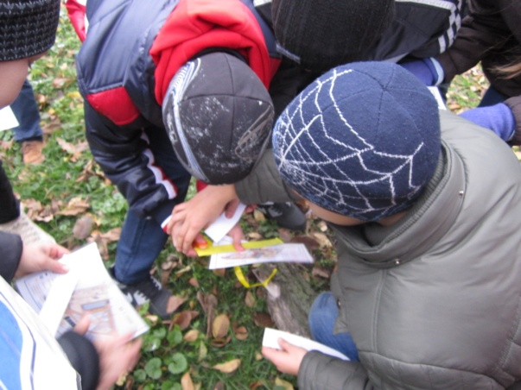
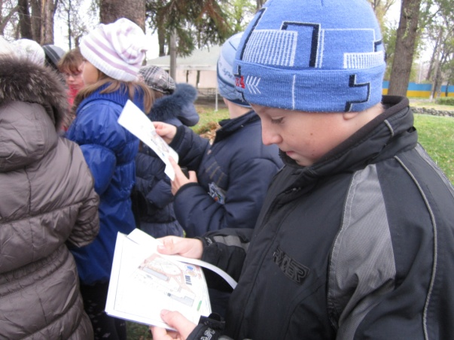
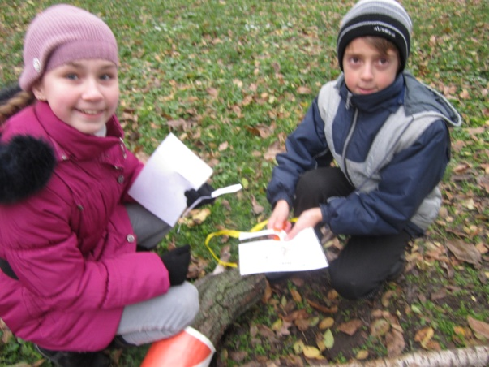
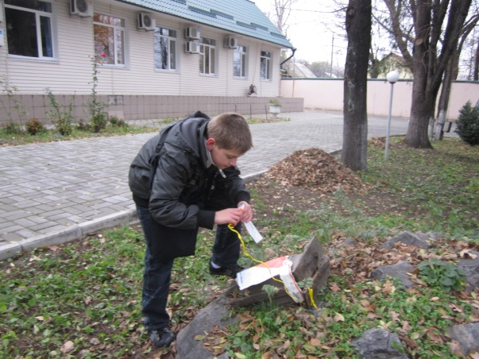
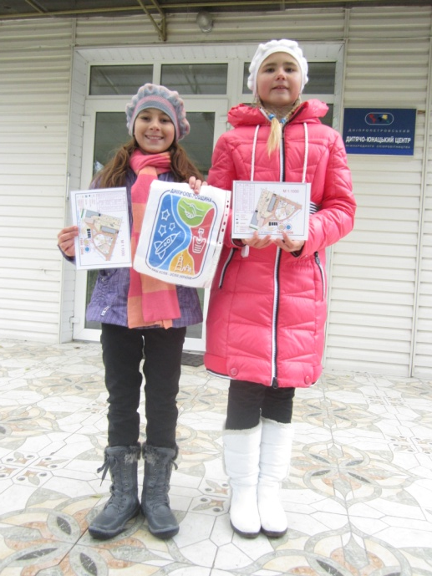
Під час відвідування туристичного центру “Колобок” діти прийняли участь у змаганнях зі спортивного орієнтування.
Вітаємо наших переможниць:
Боняк Марію та Пєшкову Дашу(6А клас)!

